Slide 1
自贡市空气污染对人群健康影响
自贡市疾控中心理化所
黄季维

Slide 2
目录
1、PM2.5中16种多环芳烃监测总结
2、PM2.5中12种金属离子监测总结
3、PM2.5中4种阴阳离子监测总结

Slide 3
PM2.5是指大气中空气动力学当量直径小于或等于2.5微米的颗粒物，它可以通过呼吸进入人体肺部，在肺泡内积累，并可通过血液循环输往全身，对人体危害健康大，因此也称为可吸入颗粒物
虽然PM2.5只是大气成分中含量很少的组分，但它对空气质量和能见度等有重要影响。

Slide 4
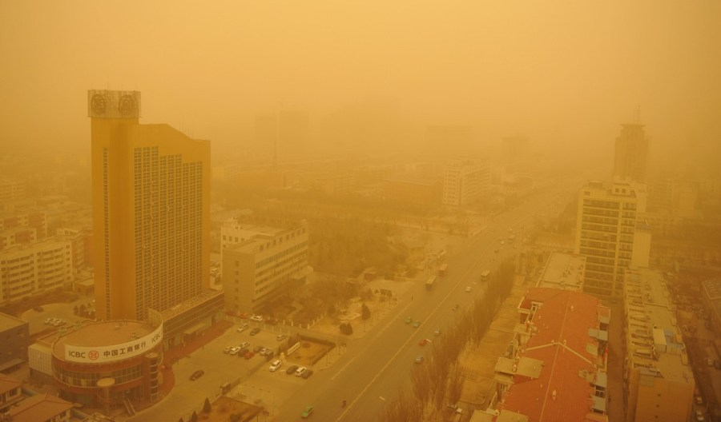
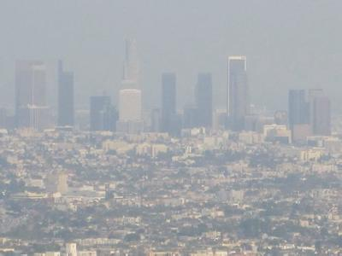
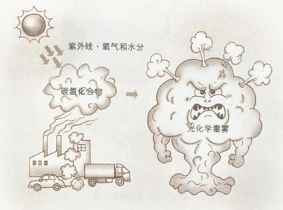

Slide 5
污染源包括自然源和人为源
自然源包括土壤扬尘（含有氧化物矿物和其他成分）海盐（颗粒物的第二大
来源，其组成与海水的成分类似）、植物花粉、孢子、细菌等。自然界中的灾害
事件，如火山爆发向大气中排放了大量的火山灰，森林大火或裸露的煤源大火及
尘暴事件都会将大量细颗粒物输送到大气层中
人为源包括固定源和流动源。固定源包括各种燃料燃烧源，如发电、冶金、
石油、化学、纺织印染等各种工业过程、供热、烹调过程中燃煤与燃气或燃油排
放的烟尘。流动源主要是各类交通工具在运行过程中使用燃料时向大气中排放
的尾气。

Slide 6
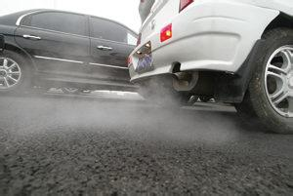
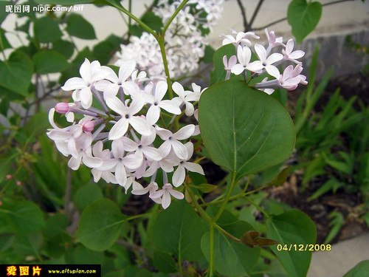

Slide 7
PM2.5空气质量等级
空气质量等级 | 24小时PM2.5平均值标准值（μg/m³ ）
优 | 0~35
良 | 35~75
轻度污染 | 75~115
中度污染 | 115~150
重度污染 | 150~250
严重污染 | 大于250及以上

Slide 8
PM2.5污染的危害
1、导致癌症、畸形、基因突变和死亡
2、城市大气能见度降低 （沙尘暴、雾霾）
3、大气光化学烟雾事件
4、酸沉降
5、臭氧层破坏
6、在大气中可以停留7天到30天，能长距离传输造成大范围污染

Slide 9
虽然细颗粒物只是地球大气成分中含量很少的组分，但它对空气质量和
能见度等有重要影响。与较粗的大气颗粒物相比，细颗粒物粒径小，富含
大量的有毒、有害物质且在大气中停留时间长，输送距离远，对人体健康
危害大。
因为细颗粒物直径越小，进入呼吸道的部位越深，10μm直径的颗粒物通
常沉积在上呼吸道，2μm以下的可深入到细支气管和肺泡。细颗粒物进入人
体到肺泡后，直接影响肺的通气功能，使机体容易处在缺氧状态。

Slide 10
已经有大量流行病学证据表明，PM2.5有急性与慢性健康效应。急性健康
效应体现在高PM2.5暴露增加患急性呼吸道疾病与心脑血管疾病的风险，慢性
毒性体现在PM2.5可能诱发肺癌、COPD（慢性阻塞型肺炎），心脑血管疾病
等慢性疾病，也有研究表明对细颗粒物的暴露会影响人的免疫系统、神经系统等。
2013年10月17日，世界卫生组织下属国际癌症研究机构发布报告，首次指
认大气污染对人类致癌，并视其为普遍和主要的环境致癌物。对颗粒的长期暴露
可引发心血管病和呼吸道疾病以及肺癌。当空气中PM2.5的浓度长期高于10，就
会带来死亡风险的上升，浓度每增加10，总死亡风险上升4%，心肺疾病带来的死
亡风险上升6%，肺癌带来的死亡风险上升8%，此外，由于PM2.5表面积大，容易
吸附多环芳烃，重金属，无机离子等有毒物质使致癌、致畸、致突变的机率明显
升高。

Slide 11
1、测定方法：GB/T 15432-1995中测定总悬浮颗粒物的方法，适合于大流量或中流量总悬浮颗粒物采样器进行空气中总悬浮颗粒物的测定。
2、测定原理：通过具有一定切割特性的采样器 ，以恒速抽取一定体积的空气，则空气中粒径小于100μm的悬浮颗粒物被截留在已恒重的滤膜上，根据采样前后滤膜重量之差及采样体积，即可计算TSP的质量浓度。滤膜经处理后，可进行化学组分测定。
3、采样流量值校验

Slide 12
大流量采样(1.1-1.7m³/min)使用大流量采样器连续采样24h。
按下式计算TSP浓度：
式中：W——阻留在滤膜上的TSP重量(mg)；
Qn—标准状态下的采样流量(m³/min)；
t——采样时间(min)。

Slide 13
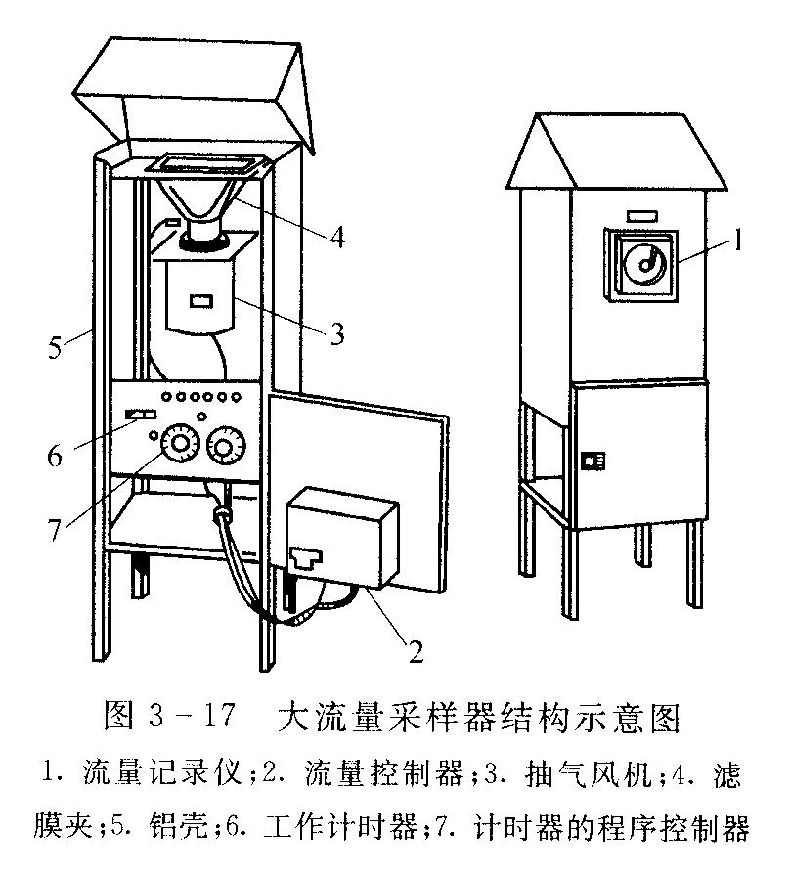

Slide 14
一、PM2.5中16种多环芳烃监测总结
1.1 前言
目前检测空气中PAHs的方法有气相、气质联用和高效液相色谱法，但使用气相、气质检测过程温度较高，部分多环芳烃结构不能保证完整性，而且成本较高，灵敏度较低，使用HPLC-DAD—FLD具有灵敏度高，方法特异性强，成本相对低等优点。在前处理过程中考虑到所测样品量多，而索氏提取耗时长而且过程复杂，比较超声萃取操作简便快捷，提取过程损失少，所得结果准确，因而此方法对高效分析空气中16种多环芳烃具有良好的效果。

Slide 15
一、PM2.5中16种多环芳烃监测总结
1.2 实验部分
前处理：样品的提取将采集的滤膜剪取四分之一，置于10.00mL具
塞刻度试管中，加入10.00mL乙腈-正己烷-丙酮混合溶剂（6:2:2）
于25℃超声仪中超声萃取30min, 取5.00mL萃取液经氮吹浓缩，并用
乙腈置换溶剂，重复三次最后用乙腈定容至1.00mL，样品过0.22μm
有机滤膜，上机测定。
上机：色谱柱：ZORBAX Eclipse PAH 4.6×150mm；流动相：乙腈：
水梯度洗脱，25min内乙腈浓度从40%至100%变化，流速2mL/min,进
样量：10μL，紫外检测器监测波长230nm, 254nm, 荧光检测器变波
长扫描。

Slide 16
一、PM2.5中16种多环芳烃监测总结
梯度洗脱条件
时间/min | 乙腈 | 水
0 | 40% | 60%
25 | 100% | 0%
27 | 40% | 60%
30 | 40% | 60%

Slide 17
一、PM2.5中16种多环芳烃监测总结
荧光检测条件
时间(min) | 激发波长（nm） | 发射波长（nm）
0 | 280 | 334
7.8 | 270 | 350
9.5 | 292 | 366
11.3 | 300 | 460
12.2 | 345 | 390
17.0 | 300 | 436
18.5 | 280 | 480
20.0 | 305 | 430
22.3 | 302 | 506

Slide 18
一、PM2.5中16种多环芳烃监测总结
在上述条件下，16种多环芳烃能够得到有效分离，峰形对称，
响应值较好；如图

Slide 19
一、PM2.5中16种多环芳烃监测总结
1.3 结果与讨论
实验过程中对萃取试剂的选择进行了优化
注：1-萘；2-苊烯；3-芴；4-苊；5-菲；6-蒽；7-荧蒽；8-芘；9-屈；10-苯并[a]蒽；11-苯并[b]荧蒽；12-苯并[k]荧蒽；13-苯并[a]芘；14-二苯并[a,h]蒽；
15-苯并[g,h,i]苝；16-茚并[1,2,3-cd]芘
由图可知当乙腈-丙酮-正己烷的比例为6:2:2时对样品多环芳烃的萃取效率最佳。

Slide 20
一、PM2.5中16种多环芳烃监测总结
实验过程中对萃取温度的选择进行了优化
注：1-萘；7-荧蒽；10-苯并[a]蒽；12-苯并[K]荧蒽；13-苯并[a]芘；15-苯并[g,h,i]苝
由图可知，当萃取温度为25℃，对样品多环芳烃的萃取效率最佳。

Slide 21
一、PM2.5中16种多环芳烃监测总结
实验过程中对萃取时间的选择进行了优化
由图可知在前30min内各多环芳烃的浓度逐渐上升，当在30min时多环芳烃浓度达到最高，30min以后多环芳烃浓度逐渐下降，因此选择30min作为最佳超声萃取时间。

Slide 22
一、PM2.5中16种多环芳烃监测总结
1.4 方法学考察
组分 | 回归方程 | 相关系数r
萘 | Y=174.89x-0.579 | 0.9999
苊烯 | Y=87.71x-1.034 | 0.9999
芴 | Y=210.30x-3.606 | 0.9998
苊 | Y=252.71x-1.646 | 0.9999
菲 | Y=119.91x-0.942 | 0.9999
蒽 | Y=172.29x-1.331 | 0.9999
荧蒽 | Y=47.83x-0.600 | 0.9999
芘 | Y=226.04x-3.511 | 0.9999
屈 | Y=67.69x-0.740 | 0.9999
苯并[a]蒽 | Y=130.25x-1.319 | 0.9999
苯并[b]荧蒽 | Y=274.12x+1.044 | 0.9999
苯并[k]荧蒽 | Y=268.62x-2.073 | 0.9999
苯并[a]芘 | Y=83.29x-2.717 | 0.9996
二苯并[a,h]蒽 | Y=217.69x-3.576 | 0.9998
苯并[g,h,i]苝 | Y=249.75x-2.060 | 0.9999
茚并[1,2,3-c,d]芘 | Y=68.88x-0.925 | 0.9999
线性关系考察： 以16种多环芳烃浓度（X）为横坐标，浓度范围0.05~5μg/mL,峰面积（y）为纵坐标，进行线性回归，如表所示，16种多环芳烃标准曲线线性关系良好r≥0.999

Slide 23
一、PM2.5中16种多环芳烃监测总结
化合物名称 | 均值（μg/mL） | 标准偏差 | 相对标准偏差RSD（%）
萘 | 0.92 | 0.0058 | 0.63
苊烯 | 0.96 | 0.033 | 3.49
芴 | 1.05 | 0.022 | 2.10
苊 | 1.04 | 0.010 | 1.02
菲 | 0.90 | 0.0068 | 0.75
蒽 | 1.00 | 0.014 | 1.38
荧蒽 | 0.93 | 0.026 | 2.76
芘 | 0.71 | 0.0062 | 0.87
屈 | 0.94 | 0.048 | 5.10
苯并[a]蒽 | 0.88 | 0.010 | 1.17
苯并[b]荧蒽 | 0.93 | 0.0085 | 0.91
苯并[k]荧蒽 | 1.03 | 0.014 | 1.34
苯并[a]芘 | 0.97 | 0.021 | 2.15
二苯并[a,h]蒽 | 0.93 | 0.012 | 1.31
苯并[g,h,i]苝 | 0.85 | 0.0065 | 0.77
茚并[1,2,3-c,d]芘 | 0.94 | 0.0081 | 0.86
方法精密度考察： 取1μg/mL16种多环芳烃混标进行7次平行测定，其RSD范围在0.63%~5.10%，表现出良好的精密度。

Slide 24
一、PM2.5中16种多环芳烃监测总结
化合物名称 | 检出限（ng/m³） | 测定下限（ng/m³）
萘 | 0.03 | 0.12
苊烯 | 0.35 | 1.40
芴 | 0.14 | 0.56
苊 | 0.08 | 0.32
菲 | 0.03 | 0.12
蒽 | 0.33 | 1.32
荧蒽 | 0.52 | 2.08
芘 | 0.02 | 0.08
屈 | 0.59 | 2.36
苯并[a]蒽 | 0.03 | 0.12
苯并[b]荧蒽 | 0.05 | 0.20
苯并[k]荧蒽 | 0.07 | 0.28
苯并[a]芘 | 0.07 | 0.28
二苯并[a,h]蒽 | 0.05 | 0.20
苯并[g,h,i]苝 | 0.09 | 0.36
茚并[1,2,3-c,d]芘 | 0.05 | 0.20
方法检出限及测定下限考察： 根据7次平行测定的标准差及自由度为6时置信度为99%的t分布得出其检出限。
分析条件：空气采样体积为136m³（标准状态），样品预处理定容体积1.00mL

Slide 25
一、PM2.5中16种多环芳烃监测总结
化合物名称 | 加标回收率（%）
 | 0.2μg 1.0μg 5.0μg
萘 | 80.5 81.5 80.3
苊烯 | 83.0 87.2 81.6
芴 | 112.5 107.6 92.5
苊 | 105.5 105.0 95.9
菲 | 93.0 90.1 88.1
蒽 | 89.5 88.7 98.0
荧蒽 | 77.5 88.8 82.5
芘 | 77.5 70.9 67.9
屈 | 80.0 89.9 91.2
苯并[a]蒽 | 82.0 78.0 80.0
苯并[b]荧蒽 | 82.5 82.4 80.9
苯并[k]荧蒽 | 106.0 103.1 93.0
苯并[a]芘 | 109.0 107.0 85.5
二苯并[a,h]蒽 | 87.0 83.6 84.5
苯并[g,h,i]苝 | 88.5 84.1 80.3
茚并[1,2,3-c,d]芘 | 88.0 83.7 82.2
方法准确度考察： 对样品进行低、中、高加标回收实验，加标量分别为0.2μg，1.0μg， 5.0μg，对应的加标回收率分别为77.5%~112.5%，70.9%~107.6%，67.9%~98.0%之间，如表所示。

Slide 26
一、PM2.5中16种多环芳烃监测总结
1.5 质量控制
1、对实验室安捷伦1260高效液相色谱按照计划表进行定期的维护，期间核查
以及在检定周期内进行定期的检定，校准
2、所用正己烷，乙腈，丙酮均为市售色谱纯试剂，多环芳烃混标为市售标准试剂。
3、所用的玻璃器皿先用含有洗涤剂的热水浸泡，自来水冲洗和纯水冲洗后在
100℃烘箱中烘烤；带有刻度的在自然条件下晾干后在滤纸上倒置保存。
4、在量完高浓度的多环芳烃混标后，移液管用有机溶剂清洗三次，确保无残留。
5、样品送到实验室后将其存放到-20℃保存，7日内完成提取。
6、每批次测定时保证多环芳烃的标准曲线r≥0.999，进行标准曲线测定时取中间
浓度1μg/mL先进行测试，如果和初次标准浓度的标准偏差小于10%继续使用，
否则重新配置新标准曲线。

Slide 27
一、PM2.5中16种多环芳烃监测总结
7、实验过程中做了实验室滤膜空白、全程序空白、试剂空白；按照要求每批次实验
控制实验室滤膜空白中菲、萘＜50ng，其它多环芳烃＜10ng。全程序空白
每批次控制玻纤滤膜空白中菲、萘＜50ng，其它多环芳烃＜10ng。试剂空白16种
多环芳烃控制在低于方法检出限。
8、进行每批次样品检测时，对空白膜进行加标，加标回收率控制在70%~120%，对
样品膜进行加标，加标回收率控制在65%~120%
9、进行每批次样品检测时，每10个样之间进一次标准使用液，测定值控制在10%标准
值内。
10、每批次平行样测定结果相对偏差控制在20%以内。
11、当样品某项检测指标超出工作曲线线性范围时，将样品稀释到标准曲线浓度范围，重新取双份平行样分析。

Slide 28
一、PM2.5中16种多环芳烃监测总结
1.6 结论：
通过系统研究，筛选出前处理过程中用乙腈-丙酮-正己烷作超声提取的溶剂，优化了超声提取过程试剂的比例、时间、温度；检测过程中优化了多环芳烃的最佳紫外吸收波长和荧光激发波长，发射波长。该改进方法操作简便、灵敏度高、重复性好、结果准确，将其应用于实际样品检测能获得满意结果。

Slide 29
二、PM2.5中12种金属离子监测总结
2.1 线性关系考察
元素 | 斜率 | 截距 | 相关系数
锑(Sb) | 5385.4 | 20.2 | 0.9997
铝(Al) | 61.0 | 286.8 | 0.9997
砷(As) | 552.4 | 36.7 | 0.9997
铍(Be) | 64.8 | 0.0 | 0.9996
镉(Cd) | 3236.7 | 16.6 | 0.9995
铬(Cr) | 5573.6 | 280.7 | 0.9995
汞(Hg) | 58478.9 | 1361.2 | 0.9996
铅(Pb) | 56361.4 | 18228.0 | 0.9992
锰(Mn) | 2616.9 | 415.7 | 0.9998
镍(Ni) | 2995.3 | 4280.8 | 0.9997
硒(Se) | 123.7 | 965.9 | 0.9998
铊(Tl) | 78832.5 | 123.7 | 0.9994
参照环境所“PM2.5中金属的测定—ICP/MS法”9.2 标准曲线的绘制，测定金属元素的标准曲线，浓度范围为0-50μg/L，不少于5个点 ，相关系数r≥0.999

Slide 30
二、PM2.5中12种金属离子监测总结
2.2 方法精密度考察
元素 | 均值 | 标准偏差 | 相对标准偏差RSD（%）
铝(Al) | 24.4268 | 0.9735 | 3.99
砷(As) | 20.7465 | 1.0008 | 4.82
铍(Be) | 22.9489 | 2.1559 | 9.39
镉(Cd) | 20.8478 | 0.9893 | 4.75
铬(Cr) | 20.7675 | 0.5969 | 2.87
汞(Hg) | 1.2083 | 0.04770 | 3.95
铅(Pb) | 22.0678 | 0.6099 | 2.76
锰(Mn) | 21.0088 | 0.7900 | 3.76
镍(Ni) | 20.6766 | 0.9769 | 4.72
硒(Se) | 21.2803 | 1.2179 | 5.72
铊(Tl) | 22.7709 | 0.5562 | 2.49
对同一水平浓度的样品进行7次平行测定，考察方法的精密度，相对标准偏差在2.49%~9.39% 之间

Slide 31
二、PM2.5中12种金属离子监测总结
2.3 方法检出限及测定
下限考察
元素 | 检出限 ng/m³ | 测定下限 ng/m³
锑(Sb) | 0.196 | 0.449
铝(Al) | 3.31 | 8.33
砷(As) | 0.310 | 0.745
铍(Be) | 0.446 | 1.12
汞(Hg) | 0.0373 | 0.0904
镉(Cd) | 0.198 | 0.452
铬(Cr) | 0.730 | 2.03
铅(Pb) | 0.210 | 0.325
锰(Mn) | 0.245 | 0.524
镍(Ni) | 0.153 | 0.349
硒(Se) | 1.17 | 3.03
铊(Tl) | 0.206 | 0.471
空白值大于估计检出限，按试剂空白试验方法，进行7次空白测定，由工作曲线求出相对应的空白值浓度（B）和标准差S，B+3S是为测试溶液中金属元素的检测限，B+10S是为测试溶液中金属元素的定量下限 ；分析条件：空气采样体积为152m³（标准状态），样品预处理定容体积10.0mL。

Slide 32
二、PM2.5中12种金属离子监测总结
2.4 方法准确度考察
元素 | 本底值 | 加标量1 | 回收率1 | 加标量2 | 回收率2 | 加标量3 | 回收率3
铝(Al) | 2.0859 | 10 | 102.06 | 15 | 114.16 | 50 | 119.06
砷(As) | 0.2215 | 10 | 101.72 | 15 | 98.34 | 50 | 103.05
铍(Be) | 0.2127 | 10 | 101.67 | 15 | 112.62 | 50 | 106.02
镉(Cd) | 0.1604 | 10 | 102.88 | 15 | 97.25 | 50 | 99.67
铬(Cr) | 0.3076 | 10 | 100.83 | 15 | 96.36 | 50 | 100.57
铅(Pb) | 0.2898 | 10 | 111.78 | 15 | 104.61 | 50 | 108.08
锰(Mn) | 0.2253 | 10 | 104.79 | 15 | 99.41 | 50 | 103.86
镍(Ni) | 0.1234 | 10 | 99.30 | 15 | 94.26 | 50 | 100.82
硒(Se) | 0.6849 | 10 | 99.02 | 15 | 100.44 | 50 | 106.41
铊(Tl) | 0.1669 | 10 | 114.18 | 15 | 105.93 | 50 | 110.92
参照环境所“PM2.5中金属的测定—ICP/MS法”9.2 标准曲线的浓度范围，在实际样品滤膜中进行低、中、高加标回收实验，加标量分别为10μg/L、15μg/L、50μg/L，对应的回收率分别为99.02%~114.18%，94.26%~114.16%，99.67%~119.06%，准确度良好。

Slide 33
二、PM2.5中12种金属离子监测总结
2.5 质控方案
1、ICP-Mass 在计划时间内进行维护，期间核查以及检定。
2、所用的标准溶液，试剂均为高纯度试剂
3、石英滤膜保存在-20℃冰箱，30天内完成检测。
4、12种金属元素的标准曲线r≥0.999，每批次做样取标准液中间浓度25μg/L
与初次标准使用液进行比较，如果标准偏差小于10%则继续使用，否则重新配置
标准曲线。
5、实验室空白控制小于方法检出限，试剂空白控制小于方法检出限，现场空白控制
小于方法定量限。
6、为保证实验仪器使用过程准确可靠每批次样品间隔10个样进一次标准，测定值
控制在10%标准值以内
7、每批样品空白加标回收率控制在80%~120%，平行样之间的相对偏差控制在
20%以内
8、样品测定时如果有超出线性范围，则将其稀释至标准曲线范围内，取双份平行样
进行分析。

Slide 34
三、PM2.5中4种阴阳离子监测总结
3.1 线性关系考察
4种离子成分的线性回归方程及相关系数
参照环境所“PM2.5中离子的测定—IC法”6.2 标准曲线的绘制，测定阴阳离子的标准曲线为0-50μg/mL，不少于5个点 ，相关系数r≥0.999
离子成分 | 斜率 | 截距 | 相关系数
Cl⁻ | 0.339 | 0.00 | 0.9993
NO₃⁻ | 0.182 | 0.00 | 0.9998
SO₄²⁻ | 0.275 | 0.00 | 0.9990
NH₄⁺ | 0.147 | 0.2956 | 0.9990

Slide 35
三、PM2.5中4种阴阳离子监测总结
3.2 方法的精密度考察
方法的精密度（n= 7 ）
对同一水平浓度的标准进行7次平行测定，考察方法的精密度，其RSD范围在0.57%~1.38%
离子成分 | 均值 | 标准偏差 | 相对标准偏差RSD（%）
Cl⁻ | 5.03 | 0.0694 | 1.38
NO₃⁻ | 5.07 | 0.0289 | 0.57
SO₄²⁻ | 5.16 | 0.1161 | 2.25
NH₄⁺ | 5.04 | 0.1325 | 2.63

Slide 36
三、PM2.5中4种阴阳离子监测总结
3.3 方法检出限和测定
下限考察
方法的检出限及测定下限 μg/m³
按照样品分析的全部步骤，对浓度为估计方法检出限5倍的标准溶液连续平行测定7次，计算7次平行测定的标准差。
MDL=t_{（6，0.99)} ×S
分析条件：空气采样体积为152m³（标准状态），样品预处理定容体积10.0mL
离子成分 | 检出限 | 测定下限
Cl⁻ | 0.03 | 0.12
NO₃⁻ | 0.04 | 0.12
SO₄²⁻ | 0.04 | 0.12
NH₄⁺ | 0.10 | 0.40

Slide 37
三、PM2.5中4种阴阳离子监测总结
3.4 方法准确度考察
参照环境所“PM2.5中离子的测定—IC法”6.2 标准曲线的浓度范围 ，在实际样品滤膜中进行低、中、高加标回收实验，加标量分别为5μg/mL、25μg/mL、50μg/mL，对应的回收率分别为88.3%~102.1%，92.1%~106.8%，93.4%~105.7%，准确度良好。
方法的准确度
离子成分 | 加标量（5μg/mL） | 加标量(25μg/mL) | 加标量(50μg/mL)
Cl⁻ | 102.1% | 106.8% | 105.7%
NO₃⁻ | 93.5% | 104.3% | 96.7%
SO₄²⁻ | 89.7% | 98.4% | 93.4%
NH₄⁺ | 88.3% | 92.1% | 95.6%

Slide 38
三、PM2.5中4种阴阳离子监测总结
3.5 质控方案
1、离子色谱仪在计划周期内进行维护，期间核查及检定。
2、所用的标准溶液及试剂均为高纯度试剂。
3、石英滤膜密封避光保存在-20℃冰箱，30天内完成检测。
4、标准溶液各离子的工作曲线r≥0.999；每批次做样取标准液中间浓度25μg/mL
与初次标准使用液进行比较，如果标准偏差小于10%则继续使用，否则重新配置
标准曲线。
5、每一批样品要做实验室空白、试剂空白、现场空白；实验室空白和试剂
空白均控制低于方法检出限；现场空白试验值控制在小于方法定量限。
6、每批样品的空白加标回收率控制在80%~120%，平行样的测定结果相对偏差
控制在小于20%。
7、当样品某种离子浓度超出工作曲线的线性范围，将样品重新稀释后取双份平行
样分析。

Slide 39
样品采集
样品采集 采集点A设置在自贡市高新区汇东实验学校楼顶距离地面20m,附近为居民区，无工厂企业，没有其他严重污染源，该采样点作为自贡市低污染大气的代表；采样点B设置在自贡市贡井区育才小学楼顶，距离地面20m，周边为马路、企业作为高污染区的代表。采样器为大流量采样器，采样平均流量为100L/min,采样时间为23h连续采样，采样介质为玻璃纤维滤膜；采样日期每月11~17日，连续采集1周，采样前后滤膜均恒温，恒温24h(温度25℃，湿度50%)，并称重以得到滤膜重量。

Slide 40
样品分析及质量控制 将采集的滤膜剪取1/4,加入10mL乙腈-正己烷-丙酮混合溶剂（6：2：2），于25℃超声提取30min，经氮吹，乙腈置换溶剂后，过0.22μm滤膜，高效液相色谱串联紫外检测器串联荧光检测器检测16种多环芳烃。采样过程中，每月一次样品空白和现场平行，在实验过程中，每批样品均进行试剂空白分析，每测定10个样品进行1次实验空白和样品加标分析。

Slide 41
数据统计及评价 测定采样日的气压、温度、将采样体积换算成标准状况下体积用于PM_{2.5}及多环芳烃各成分浓度计算。根据定量结果，汇总统计各组分的月平均浓度。按环数对多环芳烃进行分类，统计分析其在PM_{2.5}中的分布规律。采用特征比值（浓度比）Bap/Bghip, Icdp/(Icdp+Bghip), Flu/(Flu+Pyr), BaA/(BaA+Chr)和Pyr/Bap来判定大气PM_{2.5}中PAHs的来源。

Slide 42
多环芳烃健康风险评价
致癌等效浓度
采用Yassaa等将PAHs的混合浓度转化成Bap致癌等效浓度的方法，根据Jung等的研究，以BaP为参照计算8种PAHs的总致癌等效浓度（TEQ）和总致突变等效浓度（MEQ），进行大气PAHs致癌和致突变风险评价，计算方法见公式（1），（2）
TEQ=ΣC_{i}×TEF_{i}=[BaA]×0.1+[Chr]×0.01+[BbF]×0.1+[BkF]×0.1+[Bap]×1.0+[Icdp]×0.1+[DahA]×5.0+[Bghip]×0.01 （1）
MEQ=ΣC_{i}×MEF_{i}=[BaA]×0.082+[Chr]×0.017+[BbF]×0.25+[BkF]×0.11+[Bap]×1.0+[Icdp]×0.31+[DahA]×0.29+[Bghip]×0.19 （2）
式中：TEQ：8种PAH总致癌等效浓度（ng/m³）; C_{i}:第i种PAH的浓度；TEF_{i}：第i种PAH的致癌等效系数；MEQ：8种PAH总致突变等效浓度（ng/m³）;MEF_{i}:第i种PAH的致突变等效系数；i=1~8

Slide 43
日均暴露剂量和终身致癌超额危险度：根据美国EPA综合风险信息数据库（IRIS）和世界卫生组织（WHO）评价化学物质致癌性编制的分类系统而建立的健康风险模型^{[6]}，见公式（3）
R=q×ADD （3）
式中：R:人群终身致癌超额危险度，无量纲；q:以动物毒理学资料推算出人体的致 癌强度系数（kg·d/mg）,参照IRIS数据，吸入性Bap的致癌强度系数（q）为3.1kg·d/mg
ADD:日均暴露剂量mg/(kg·d),呼吸暴露途径的Bap日均暴露剂量计算见公式（4）
ADD=C×IR×ET×EF×ED/(BW×AT) （4）
式中：C：Bap等效暴露浓度（mg/m³）;IR:呼吸速率（m³/h）;ET:暴露时间（h/d）;EF:暴露频率（d/年）；ED：暴露持续时间（年）；BW：体重（kg）;AT:平均接触时间（d）
根据国内外的研究成果^{[7-9]}，结合自贡市的实际情况确定人群暴露评价参数，如表1所示
人群 | IR（m³/d） | ET(h/d) | EF(d/年) | ED（年） | BW（kg） | AT(d)
成人 | 16.2 | 24 | 365 | 30 | 60.3 | 70×365
儿童 | 8.7 | 24 | 365 | 10 | 16 | 70×365

Slide 44
预期寿命损失估算 PM_{2.5}中PAHs因致癌而导致的预期寿命损失^{[10]}可用公式（5）计算
LL=62.16×（R/10⁻⁵） （5）
式中：LL：预期寿命损失（min）;R:人群终身致癌超额危险度，无量纲

Slide 45
PAHs的污染水平及ΣPAHs的变化规律 在本次监测中，采集的PM_{2.5}样品中16种PAHs均有检出，全年PM_{2.5}的平均值为1.556mg/m³, 范围在0.642~6.404mg/m³,PAHs总含量平均值为229.9ng/m³,范围在36.6~1022.2ng/m³。本文按月对PM_{2.5}浓度和PAHs总量进行统计，月平均值变化见图1，图2。从图1，图2可以看出，PM_{2.5}浓度和ΣPAHs总量随月份的变化趋势相似，2017年12月份PM_{2.5}浓度和ΣPAHs浓度明显好于2017年1、2月份，根据环保部2017~2018年冬季大气污染防治攻坚方案，自贡市开展了2017~2018年秋冬大气污染综合治理攻坚行动，持续治理“散乱污”企业，相关行业企业在冬季平稳停产、减排，对机动车在雾霾天气实行限号、限行管理，通过严格的环保治理措施，使得2017年12月的PM_{2.5}浓度和ΣPAHs浓度比2017年1、2月有明显下降，从数据上说明，2017年自贡市大气污染有明显改善，环境治理成效明显。
自贡市2017年度PM2.5浓度变化
自贡市2017年度ΣPAHs浓度变化

Slide 46
2017年自贡市大气PM_{2.5}中16种多环芳烃的年平均浓度见图3，由图3可以看出，PAHs在PM­_{2.5}中含量最高的是苯并[a]芘，其次是荧蒽，苯并[b]荧蒽，茚并[1,2,3-cd]芘和苯并[g,h,i]苝，我国环境空气质量标准^{[11]}中明确规定环境空气中苯并[a]芘的质量浓度年平均值不得超过1ng/m³,自贡市2017年大气PM_{2.5}中苯并[a]芘的质量浓度为2.42ng/m³,超过我国空气质量标准规定的环境空气中质量浓度限值。
注：1-萘，2-苊烯，3-苊，4-芴，5-菲，6-蒽，7-荧蒽，8-芘，9-苯并[a]蒽，10-屈，
11-苯并[b]荧蒽，12-苯并[k]荧蒽，13-苯并[a]芘，14-二苯并[a,h]蒽，15-茚并[1,2,3-cd]芘，16-苯并[g,h,i]苝
图3 2017年自贡市大气PM_{2.5}中PAHs的年平均浓度

Slide 47
本研究显示，成人对PAHs的ADD和终身致癌超额危险度均高于儿童，可能是因为
成人每日吸入空气量高于儿童。根据健康风险评价中10⁻⁶~10⁻⁵为最大可接受水平，
本研究中成人和儿童的终身致癌超额危险度均未超出最大可接受水平。

Slide 48
综上所述，自贡市PM_{2.5}中总PAHs的平均浓度在国内处于较高水平，
具有明显的季节变化规律，其组分以4~6环PAHs为主，主要来源为机动车尾气和
煤燃烧，PAHs通过呼吸暴露途径对该市普通人群的健康风险处于较低水平；
此外，该市经过秋冬大气污染专项治理，大气状况有了明显改善。

Slide 49
（二）重金属元素呼吸暴露健康风险评价
本研究采用美国环境保护署（EPA），健康风险评价模型四步法对自贡市PM_{2.5}中重金属通过呼吸途径引起的人体健康风险进行初步评价，根据美国EPA综合危险度信息数据库（IRIS）和国际癌症研究机构（IARC）研究成果，污染物可分为非致癌物和致癌物，本研究中Pb, Mn, Se, Sb, Hg属于非致癌物，As , Cd, Ni, Cr属于致癌物
外暴露剂量 非致癌物通常用日均暴露剂量（average daily dose, ADD）表示，致癌物通常用终生日均暴露剂量（life average daily dose, LADD）表示，暴露剂量的计算见公式

Slide 50
ADD（LADD）=（C×IR×EF×ED）/（BW×AT） 式中：ADD（LADD）：经呼吸暴露途径对某种化合物的日均暴露剂量，mg/(kg⋅d); C:环境空气中该化合物的质量浓度，mg/m³; IR:呼吸速率，m³/d; EF:暴露频率，d/年；ED：暴露持续时间，年；BW：体重，kg; AT:平均暴露时间，d。 笔者参考美国EPA的推荐值，并借鉴我国学者研究成果，确定经呼吸途径进入人体相关暴露参数及剂量-反应参数，见表
人群 | IR（m³/d） | EF(d/年) | ED（年） | BW（Kg） | 致癌AT（d） | 非致癌AT（d）
成年男性 | 15.2 | 365 | 24 | 62.7 | 70×365 | 24×365
成年女性 | 11.3 | 365 | 24 | 54.4 | 70×365 | 24×365
儿童 | 9.05 | 365 | 6 | 21.2 | 70×365 | 6×365

Slide 51
健康风险表征 按照非致癌物和致癌物分类，重金属污染物的人群终生超额危险度（R）及终生患癌超额危险度（P）计算见公式：
R=（ADD×10⁻⁶）/RfD
P=LADD×SF
式中：R：非致癌物的人群终生超额危险度，无量纲；RfD：参考剂量，mg/(kg⋅d);10⁻⁶:与RfD相对应的可接受危险度水平；P：在LADD剂量暴露条件下的人群终生患癌超额危险度，无量纲；SF：致癌化学物的致癌强度系数，（kg⋅d）/mg
9种元素的RfD及SF值从国家标准及以往研究中获得，见表
当R＜10⁻⁶时，表示研究区域暴露风险浓度低于参考浓度，认为风险较小或可以忽略；当R≥10⁻⁶时，认为存在非致癌风险。P表示人体暴露于一定量某种污染物下产生的致癌效应的最大概率，当P＜10⁻⁴则认为致癌风险不明显；当P≥10⁻⁴，认为存在致癌风险
元素 | RfD[mg/(kg⋅d)] | SF[mg/(kg⋅d)]⁻¹
铅 | 4.30×10⁻⁴
锰 | 2.40×10⁻²
砷 | 3.00×10⁻⁴ | 1.50
镍 | 2.00×10⁻² | 9.10×10⁻¹
铬 | 3.00×10⁻³ | 5.00×10⁻¹
硒 | 5.00×10⁻³
锑 | 4.00×10⁻⁴
镉 | 1.00×10⁻³ | 15.0
汞 | 1.00×10⁻⁴

Slide 52
富集因子计算 富集因子法是分析环境中污染物来源和富集程度的有效手段，可以判断大气颗粒物中污染元素的人为源和自然源。其计算公式如下：
EF=
式中：参比元素应满足受其他元素和人类活动影响较小，化学性质稳定、分析结果精确度高和不易挥发等条件，本研究选取Al作为参比元素，各元素浓度背景值取四川省土壤背景平均值^{[17]}。当富集因子接近1时说明主要来自土壤或岩石风化等自然源，当富集因子分别为1~2、2~5、5~20和20~40时，不仅表示这一元素同时受到人与自然的双重作用，还表示它的富集程度分别为轻微、中度、显著和强。当富集因子＞40时，表示主要来自人为污染且污染程度极强

Slide 53
本研究对自贡市2个监测点大气PM_{2.5}中12种重金属进行检测分析，与哈尔滨、广州、
石家庄相比，镉含量低于石家庄，高于哈尔滨和广州，铅、锰、砷含量低于哈尔滨、
广州，高于石家庄，铬、镍含量高于哈尔滨，广州，石家庄。自贡市2个监测点PM_{2.5}
中砷的平均质量浓度均是GB 3095-2012中二级标准限值的1.4倍，说明该地区大气存
在砷污染，砷具有一定的致癌能力和潜在的致畸作用，长期暴露可造成急
性或慢性中毒，致使人体器官病变和发育缺陷。应引起重视。

Slide 54
本研究采用富集因子法判断重金属来源，其中锰的富集因子在20~40之间，属于强富集，
是人为与自然源的双重作用，铅、砷、镍、铬、镉的富集因子远大于40，富集程度特别
高，属于极强污染，说明其受人为污染源影响严重。其中砷主要来源于燃煤、燃油；
铅、镉、铬、镍与工业排放有关；锰一部分来自于扬尘，另一部分则来自于机动车尾气
排放。

Slide 55
本研究通过人群健康风险模型对PM_{2.5}中重金属对人群健康风险进行评估，结果显示，
自贡市PM_{2.5}中重金属致癌污染物的风险高于非致癌污染物，其中镉的终生致癌超额
危险度高于人群可接受的危险度水平（10⁻⁶），4种致癌金属污染物的终生患癌超额
危险度在8.40×10⁻⁸~2.49×10⁻⁶之间，低于人群癌症风险阈值（10⁻⁴），认为致癌风险
较低，患癌危险度由高到低依次为镉＞砷＞镍＞铬。对成年男性的致癌风险最大，
其次是成年女性，对儿童致癌风险最小，这与哈尔滨、广州、石家庄研究结果相似，
可能与不同人群的呼吸速率，体重，暴露时间等暴露参数有关。致癌污染物中以砷和镉
的终生患癌超额危险度水平最高，达10⁻⁶，比镍和铬高1~2个数量级，表明自贡市大气
PM_{2.5}中砷和镉对人体健康的潜在危害最大。5种非致癌金属污染物对暴露人群的终生超
额危险度在1.08×10⁻¹⁰~3.02×10⁻⁸之间，低于人群可接受的危险度水平（10⁻⁶），
认为风险较小，危险度大小由高到低依次为铅＞汞＞锑＞锰＞硒，对儿童风险最大，
其次是成年男性，对成年女性的风险最小，与广州，深圳的研究结果类似。总之，
自贡市大气PM_{2.5}中重金属污染相对严重，存在对人群健康的潜在危害，应采取相应的
风险管理措施降低危害。

Slide 56
SO₄²⁻和NO₃⁻与其前体物的转化计算公式 硫氧化率（SOR）和氮氧化率（NOR）通常用来表示气体污染物SO₂和NO₂向SO₄²⁻和NO₃⁻的转化程度，当SOR和NOR高于0.1表明有明显的二次转化反应，[NO₃⁻]/[SO₄²⁻]通常用来表示污染物来源于固定源还是流动源，当比值大于1，说明流动源强于固定源，当比值小于1，说明固定源强于流动源；SOR和NOR的计算公式如下
SOR=
NOR=
式中，n(SO₄²⁻)、n(SO₂)、n(NO₃⁻)和n(NO₂)分别表示SO₄²⁻、SO₂、NO₃⁻和NO₂的摩尔浓度（mol/m³）。

Slide 57
水溶性无机离子之间及其气象因素的相关分析 对PM_{2.5}中水溶性无机离子进行Pearson相关分析。观测期间自贡市PM_{2.5}中NH₄⁺、SO₄²⁻、NO₃⁻和温度、湿度、风速之间的相互关系

Slide 58
本研究监测了自贡市2017年1月至2018年12月PM_{2.5}中SO₄²⁻、NO₃⁻、Cl⁻、NH₄⁺平均浓度为
46.98 μg/m³;与近年我国其它地区报道相比，低于成都市、天津市，高于北京市、无
锡市、广州市、武汉市，和郑州市相近。4种离子浓度NO₃⁻＞SO₄²⁻＞NH₄⁺＞Cl⁻；其中
NO₃⁻和SO₄²⁻浓度之和占总离子浓度64.7%，进一步比较[NO₃⁻]/[SO₄²⁻]过程中发现2017和
2018年秋冬两季均大于1，说明自贡市机动车尾气源对SO₂和NO₂的贡献大于燃煤源;自贡
市地处成渝经济中心，川南物流中心，机动车保有量大，人口密集；同时，自贡市冬天
以空调、取暖器等电器为主，几乎不存在燃煤取暖，近年老工业城市转型关闭了许多大
气污染严重企业，进一步降低了燃煤为主的排放源；因此自贡市大气中SO₄²⁻、NO₃⁻的排
放主要来自机动车尾气排放。自贡市2017年PM_{2.5}中四种水溶性无机离子浓度及总浓度大
部分高于2018年，其中秋冬季节差异有统计学意义（p＜0.05）且[NO₃⁻]/[SO₄²⁻]2017年
全部高于2018年，秋冬季节差异有统计学意义（p＜0.05），提示自贡市2017年PM_{2.5}中
水溶性无机离子整体污染程度较2018年严重。2017年冬季，自贡市人民政府采取了汽车
单双号限行以及关闭重污染企业等措施；2018年PM_{2.5}中无机离子污染明显改善。

Slide 59
本研究显示，自贡市PM_{2.5}中水溶性无机离子总浓度呈明显季节变化；以冬季最高，春秋
季次之，夏季最低，四种无机离子同样呈现相同季节变化规律。提示自贡市冬季PM_{2.5}中
无机离子浓度明显增加可能与冬季降雨量少，PM_{2.5}颗粒物不易沉降，同时气温低汽车尾
气不易扩散有关。进入春季以后，降水量和大气环流明显增强，故PM_{2.5}中无机水溶性离
子浓度显著下降。

Slide 60
本研究显示，观测期间，自贡市2017-2018年四季SOR、NOR均大于0.1，硫氧化率（SOR）
和氮氧化率（NOR）通常用来表示气体污染物SO₂和NO₂向SO₄²⁻和NO₃⁻的转移程度。当SOR
和NOR高于0.1表明有明显的二次转化反应。说明自贡市PM_{2.5}中硫酸盐和硝酸盐主要来自
二次转化过程。夏季SOR最高的原因，可能由于夏季温度高，湿度大，光化学反应增强
，有利于SO₂向SO₄²⁻转化，而NOR较低可能由于温度升高，HNO₃向NO₂方向转化，NH₄NO₃受
热易分解，冬季NOR最高的原因可能由于冬天温湿度低，光反应强度弱不利于HNO₃向NO₂
转化，NH₄NO₃不易分解，使NO₃⁻浓度积累。

Slide 61
本研究显示，温度与NH₄⁺、NO₃⁻、SO₄²⁻负相关，r分别为-0.538、-0.480、-0.257
（p＜0.05）；原因可能温度升高加快了(NH₄)₂SO₄和NH₄NO₃的挥发。而相对湿度与
NH₄⁺、NO₃⁻、SO₄²⁻正相关，r分别为0.171、0.129、0.108（p＜0.05）；说明液相化
反应对颗粒态的二次无机离子的形成有重要影响。风速与NH₄⁺、NO₃⁻、SO₄²⁻负相关，
r分别为-0.425、-0.327、-0.156（p＜0.05）；表明风速的影响主要表现为加速城市
污染物的传输和扩散。NH₄⁺与NO₃⁻、SO₄²⁻正相关，r分别为0.884、0.857（p＜0.05）；
因此NH₄⁺在PM_{2.5}中可能以NH₄NO₃、NH₄HSO₄和(NH₄)₂SO₄的形式存在。

Slide 62
研究结果显示，颗粒物（ PM_{2.5}和PM₁₀)是首要污染物和超标污染物；冬、
春、秋季以PM_{2.5}和PM₁₀污染为主，夏季以O₃-8h污染为主。自贡市的环境
空气质量逐年提高，但今后应关注镉、砷和苯并芘的潜在健康危害。应加强监测工作并减少机动车尾气排放，进一步降低秋冬两季PM_{2.5}中水溶性无机离子浓度。今后自贡市空气污染的预防控制应该以移动排放源作为重点，加强固定排放源管理。

Slide 63
谢谢您的聆听

